Slide 1


Análisis de Costos y Beneficios en Negocios Digitales
Repaso de la Unidad 3
Presentador: Julian Fernández

Slide 2

Objetivo de la sesión:
Sintetizar temas de la Unidad 3.
Estructura de Costos, Punto de Equilibrio y Evaluación de Proyectos
Abrir el espacio para resolver dudas y consolidar el conocimiento.
Fomentar una discusión sobre la aplicación de los conceptos.

Slide 3

Agenda de Repaso Estratégico
Clasificación: Comportamiento e identificación de costos.
Equilibrio: Cálculo y análisis del umbral de rentabilidad.
Evaluación: Viabilidad financiera de iniciativas digitales (VAN, TIR, WACC).

Slide 4
Clasificación de Costos
Por Comportamiento
Fijos: Independientes del volumen (Hosting, Licencias).
Variables: Proporcionales a la actividad (Comisiones, Envíos).
Por Identificación
Directos: Asignables a un producto específico (Devs por proyecto).
Indirectos: Prorrateados (Marketing general, I+D).
La correcta clasificación es el primer paso para una monetización sostenible."

Slide 5
Costos Fijos en Entornos Digitales
Obligaciones que garantizan la estabilidad operativa y escalabilidad:
Infraestructura: Depreciación de servidores y software.
Mantenimiento: Licencias periódicas (SaaS).
Recursos Humanos: Salarios del personal de soporte y TI.
Conectividad: Hosting y servicios de internet dedicados.
Impacto: El costo unitario disminuye al aumentar la producción (Escalabilidad).

Slide 6
Costos Variables y Toma de Decisiones
Ejemplos Típicos
Mano de obra directa por transacción.
Comisiones de pasarelas de pago (Stripe, PayPal).
Costos de logística y envío (Last Mile).
Ancho de banda consumido (Streaming/Cloud).
Relevancia Estratégica
Clave para el análisis de márgenes de contribución.
Permiten crear modelos de presupuestación dinámica y asegurar que cada venta cubra sus propios costos operativos.

Slide 7
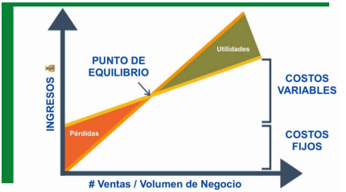
El Punto de Equilibrio (PE)
Nivel de ventas donde Ingresos Totales = Costos Totales. Resultado neto = Cero.
PE en Unidades
PE (Unidades) = Costos Fijos / (Precio de venta por unidad – Costo Variable por unidad)
PE en Valor ($)
PE ($) = Costos Fijos / [1 – (Costos Variables / Ingresos por ventas)]
Un PE bajo reduce el riesgo financiero inicial.

Slide 8
Evaluación Financiera de Proyectos
Mecanismo preventivo para reducir incertidumbre:
Flujo de Caja: Proyección de entradas y salidas futuras.
Escenarios: Evaluación bajo diferentes condiciones de mercado.
Cálculo del Flujo de Caja:
Flujo = Ingresos Proyectados - Egresos del Proyecto
Este resultado es la base para aplicar otras métricas de evaluación financiera, como el VAN, la TIR o el PRI, las cuales permiten tomar decisiones más precisas sobre si continuar, modificar o cancelar un proyecto digital.

Slide 9
WACC y Tasa de Descuento
WACC: Refleja el costo promedio de las diferentes fuentes de financiamiento de la empresa, ponderadas por su proporción en la estructura de capital.
Tasa de Descuento: Refleja el riesgo asociado al proyecto y el costo de oportunidad del capital. Su cálculo preciso es crucial para determinar el valor presente neto (VAN) y la tasa interna de retorno (TIR)
La tasa de descuento se calcula a través del cálculo del capital promedio ponderado o mejor conocido como (WACC)

Slide 10
Métodos de evaluación financiera
El Valor Actual Neto (VAN) es una herramienta financiera fundamental para evaluar la rentabilidad de un proyecto de inversión.
El VAN calcula el valor presente de los flujos de caja futuros, descontados a una tasa de descuento apropiada. Un VAN positivo indica que el proyecto generará valor para la empresa
VAN = -Inversión Inicial + ∑ [Flujo de Caja / (1 + tasa de descuento)^n]

Slide 11
Métodos de evaluación financiera
La Tasa Interna de Retorno (TIR) representa la tasa de descuento que iguala el VAN a cero. Un proyecto es viable si su TIR supera el costo de capital de la empresa.
La TIR es una métrica financiera clave que indica la tasa de rendimiento que un proyecto de inversión generará. A diferencia del VAN, que calcula el valor monetario neto de un proyecto, la TIR expresa la rentabilidad en forma de porcentaje.
TIR = Rango de Flujo de Caja

Slide 12
Métodos de evaluación financiera
Período de Recuperación: Este método determina el tiempo requerido para recuperar la inversión inicial. No considera el valor del dinero en el tiempo.
Es una forma sencilla de evaluar el riesgo y la liquidez de una inversión. Existen dos métodos principales para calcularlo, dependiendo de si los flujos de caja son iguales o desiguales.
Flujos de caja iguales
Si los flujos de caja anuales son constantes, el cálculo es muy simple
Período de Recuperación = Inversión Inicial / Flujo de Caja Anual
Flujos de caja desiguales
Si los flujos de caja varían de un año a otro, el cálculo es un poco más complejo:

Slide 13
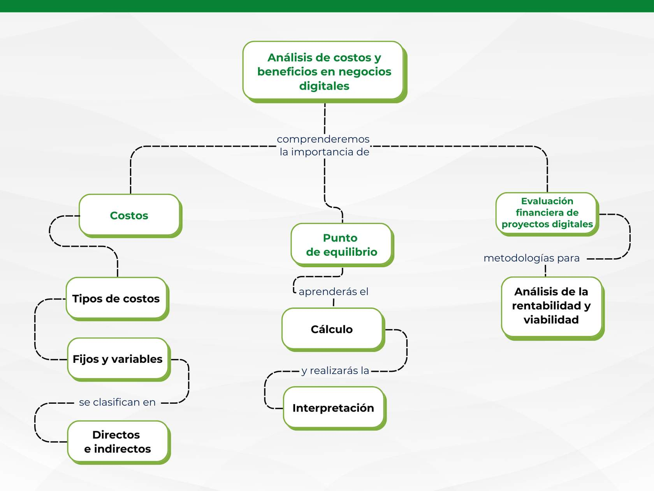

Slide 14
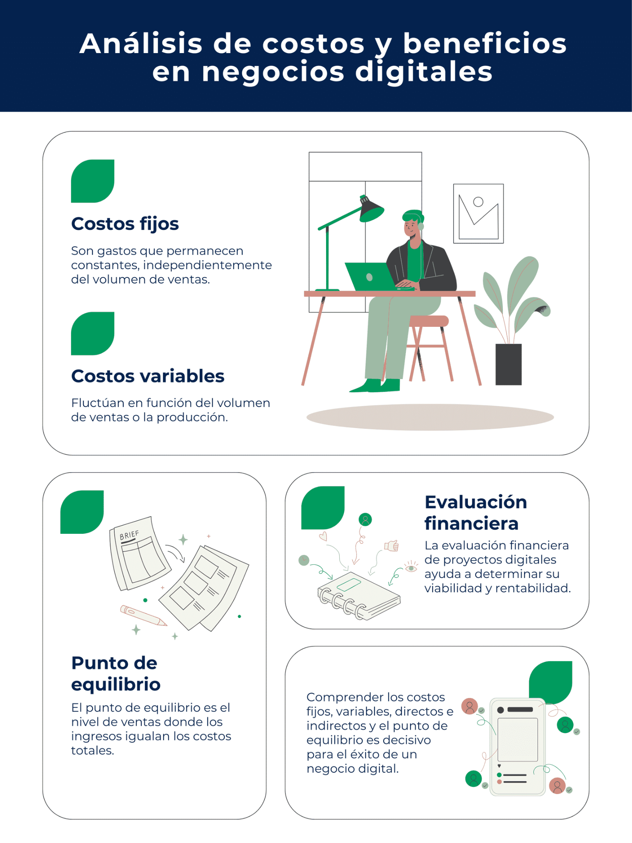

Slide 16
Conclusiones Finales
Visión Integral
La rentabilidad digital depende de una estructura de costos que maximice las economías de escala y minimice el Punto de Equilibrio operativo.
Indicadores Dinámicos
Métricas como el VAN y la TIR, ajustadas por un WACC realista, son el estándar de oro para validar la inversión en desarrollos tecnológicos.
Resiliencia Financiera
La evaluación periódica de flujos proyectados permite pivotar estrategias antes de comprometer la estabilidad del capital de la organización.

Slide 17
Actividad para Discutir
Pregunta para la sesión síncrona:
"¿Cómo influye el análisis adecuado de costos y la evaluación financiera en la toma de decisiones estratégicas para asegurar la rentabilidad de un negocio digital?"

